Slide 1
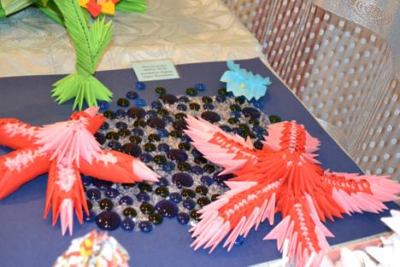
Проект
«Страна Оригами'я»
Автор проекта:
Батуро М.М.

Slide 2
Формирование у детей элементарных математических представлений через конструирование из бумаги.
Цель проекта:

Slide 3
*развивать мелкую моторику у детей, через формирование конструктивных навыков; *развивать воображение и конструктивные навыки у детей через пространственную трансформацию плоского листа; *развивать пространственное, логическое, математическое, ассоциативное мышление, память, внимание, через знакомство детей с основными геометрическими понятиями (угол, сторона, квадрат, треугольник и т. д.), а также через методы работы с ними(сравнение, наложение, счет..); *пробудить интерес родителей к данной проблеме; *улучшить микроклимат в старшей группе.
Задачи:

Slide 4
Этапы реализации проекта: Подготовительный: -подбор тематических занятий с детьми на год и план домашних работ; -проведение родительского собрания по теме «Формирование ЭМП у детей старшего дошкольного возраста через конструирование из бумаги»,презентация проекта.

Slide 5
Основной: - проведение занятий по конструированию из бумаги, в частности методом оригами; - домашние задания на закрепление полученных знаний и навыков; - мастер-классы для родителей по оригами.

Slide 6
Заключительный: -участие в районном конкурсе по оригами подготовительной группы в 2014 г. -анализ реализации проекта.

Slide 7
Тематический план проекта (старшая группа)
№ | Тема недели | Названия занятий
1 | МАРТ. Наш родной дом-семья, детский сад, улица, город, край» | (Пробные занятия, подготовительный этап) «Кораблик», «пёсик»
2 | МАРТ. Птицы (перелетные и зимующие) | «Синичка»
3 | АПРЕЛЬ. Водоёмы и их обитатели. | «Акула»
4 | АПРЕЛЬ. Весна. Сезонные изменения. | «Веточка»
5 | МАЙ. Растения весной. | «Гвоздика и Василек»
6 | МАЙ. Дикие и домашние животные и птицы весной. | «Медвежонок», «поросенок, «Лисичка»

Slide 8
Тематический план проекта (подготовительная группа)
№ | Тема недели | Название занятий
1 | СЕНТЯБРЬ. Фрукты/Овощи. | «Корзиночка для урожая»
2 | СЕНТЯБРЬ. Деревья и кустарники. | «Хвойный лес»
3 | ОКТЯБРЬ. Ягоды и грибы. | «Короб под грибы и ягоды»
4 | ОКТЯБРЬ. Осень. Сезонные изменения. | «Снегирь на ветке»
5 | НОЯБРЬ. Домашние животные и птицы. | «Собачка в домике»
6 | НОЯБРЬ. Поздняя осень. Признаки. | «Снежинка»
7 | ДЕКАБРЬ. Животные жарких стран. | «Жираф»
8 | ДЕКАБРЬ. Праздники и традиции. Новый год. | «Трусишка зайка серенький»
9 | ЯНВАРЬ. Мебель и электроприборы. | «Кресло»
10 | ЯНВАРЬ. Наш родной дом, детский сад, улица… | «Кровать для кукол»
11 | ФЕВРВЛЬ. Зима. Сезонные изменения. | «Снежинка», «Мороженное»
12 | ФЕВРАЛЬ. Животные жарких стран. | «Крокодил»
13 | МАРТ. Мамин праздник. Женские профессии. | «Цветок Оригами», «Лотос»
14 | МАРТ. Одежда. Обувь. | «Пальто», «Сарафан».
15 | АПРЕЛЬ. Космос. | «Звезда №1», «Ракета»
16 | АПРЕЛЬ. Водоёмы и их обитатели. | «Скат»

Slide 9
Индивидуальные занятия по подготовке к олимпиаде по оригами.
№ | Месяц | Тема занятия
1 | Август | Вводное 1
2 | Август | Вводное 2
3 | Август | Вводное 3
4 | Сентябрь | Работа со схемой- «Тюльпан»
5 | Сентябрь | Животный мир в Оригами. Работа со схемой- «Ящерица», «Черепаха», «Жаба» .
6 | Октябрь | Рыбы в оригами. Работа со схемой- «Скалярия», «Вуалехвостка».
7 | Октябрь | Контрольный срез
8 | Ноябрь | Работа со схемой- «Мышка»
9 | Ноябрь | Работа со схемой- «Звезда №1-простая»
10 | Декабрь | Работа со схемой- «Модульная звезда Оригами»
11 | Декабрь | Контрольный срез
12 | Декабрь | Работа со схемой- «Звезда- восемь лепестков», «Двойная звезда».
13 | Январь | Работа со схемой- «Пятикрылая звезда», «Звезда оригами №2»
14 | Январь | Работа со схемой – «Модульная звезда оригами №2».
15 | Январь | Закрепление. Контрольная работа.

Slide 10
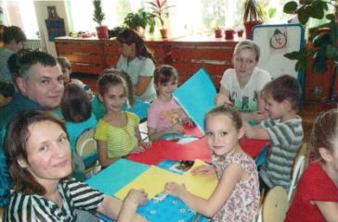
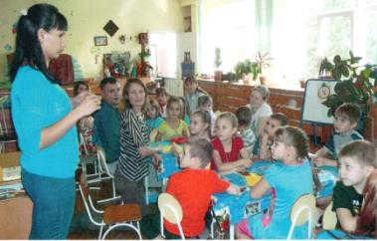
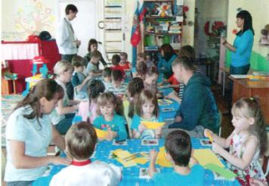
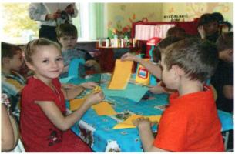
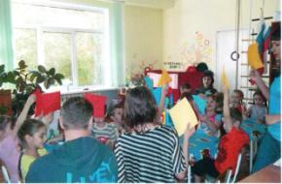
Открытое занятие по проекту: «Страна Оригами’я».

Slide 11
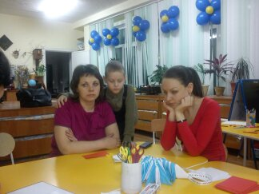
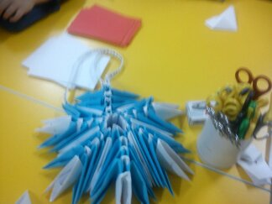
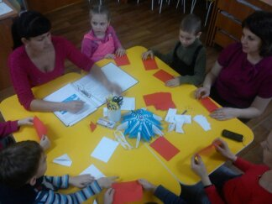
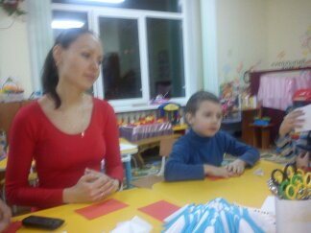
Мастер-класс для родителей по проекту «Страна Оригами’я».

Slide 12
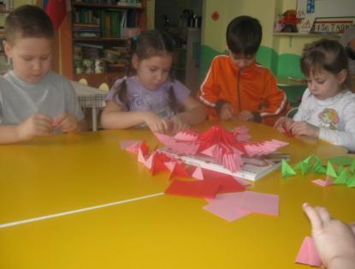
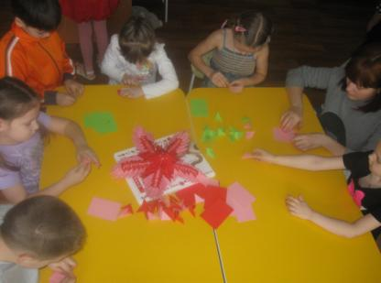
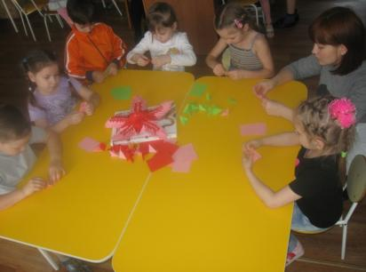
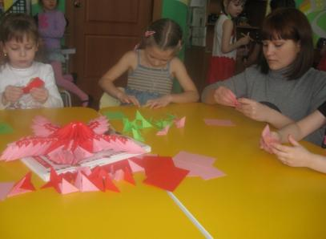
Изготовление конкурсной работы к Олимпиаде по оригами.

Slide 13
Конкурсная работа на Олимпиаду по оригами.

Slide 14
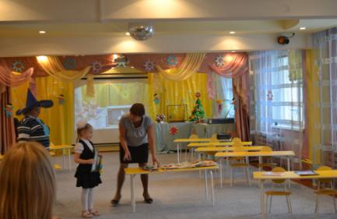
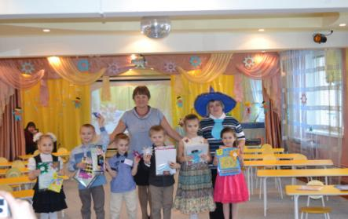
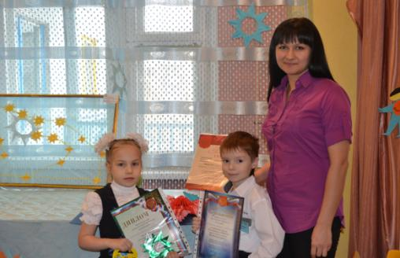
Олимпиада по оригами:

Slide 15
Наши награды:

